Slide 1
BESIII未来物理研究计划
白皮书讨论
李 海 波
中科院高能所
On behalf of BESIII white paper working group

Slide 2
BESIII未来物理规划的重要性
BESIII已经取得了丰富的物理成果，包括X(1835)、Zc(3900)、粲介子/粲重子等；
BESIII实验已经运行近八年，面临实验寿命，还有哪些重要物理规划，需要BESIII运行更长时间；
在BESIII有限的运行期间，迫切需要重要物理动机，来优化实验数据获取时间；
BESIII物理白皮书：
对可能的BESIII/BEPCII升级改造有指导意义；
对我国下一代对撞机实验有重要意义。

Slide 3
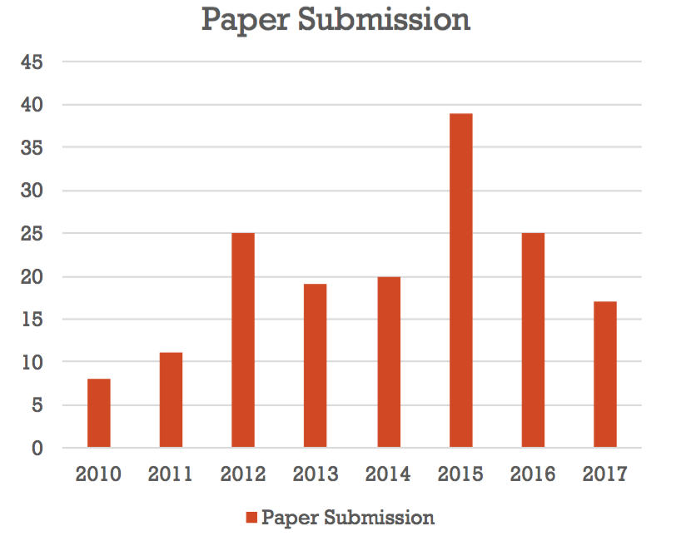
BESIII实验发表论文总数（2009-2017）
共发表物理文章：180余篇，
其中Phys. Rev. Lett.: 21% (37篇）
覆盖：
强子谱学
粲偶素谱学
粲偶素衰变
粲介子和粲重子衰变
tau轻子和QCD
新物理寻找等。
在各种国际会议邀请报告几百余次。
BESIII实验在国际强子物理领域已经处于领头地位。

Slide 4
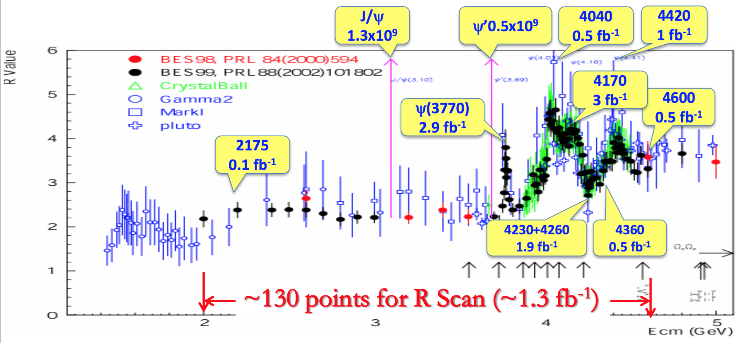
BESIII数据按能量点分布
4.2-4.3 GeV
4.3 fb⁻¹
2009-2017年BEPCII/BESIII共积累约20fb⁻¹ 积分亮度。
感谢BEPCII同事的辛勤努力！

Slide 5
总体思想：明确BEPCII对撞能区特有的物理？
战略上讲，有哪些潜在的物理？需要获取什么数据？需要多少积分亮度？
哪些重要成果预期？哪些非BESIII实验不可完成的物理？
这些实验数据/物理结果将对领域内外有什么重要物理影响？
其实要回答：BESIII/BEPCII还有运行的必要性吗？
王贻芳：每年一亿运行经费＋国内人员费＋科研经费等。
争取更长时间继续运行，要拿出重要物理。

Slide 6
BESIII实验的国内、国外竞争与机遇
日本：Super-KEKB/Belle-II (50 ab⁻¹ → 1nb charm cross-section)
CERN：LHCb and its upgrades (50 fb⁻¹ → 10¹⁰ reconstructed charm mesons)
德国：proton-antiproton collisions (PANDA…)
美国：e-p/gamma-p production (Glue-X…)
国际上的未来规划(CERN： extreme-CHARM project: 100*50fb⁻¹), 超级粲工厂等；
我国的对撞机物理规划时间表：CEPC等，BESIII与未来的交接。

Slide 7
BESIII主要物理目标
Light hadron spectroscopy
Charmonium physics and charmonium-like states
R values & different aspects of QCD tests
Tau lepton physics
Charm mesons and baryon productions and decays
New physics at low energy with high luminosity
主编： 赵光达，王贻芳

Slide 8
轻强子谱学： 数据样本
高产生截面 （J/ψ约3000 nb; ψ(2S)约500 nb);
ψ(2S) → π⁺π⁻J/ψ 衰变提供 J/ψ 共振事例;
通过ψ(2S) 跃迁研究 non-1⁻⁻ 粲偶数态 (η_{c}, χ_{cJ}, h_{c} …);
粲介子/粲重子衰变样本:
Charm meson/baryon semileptonic and multi-body decays
natural flavor filter, factorization, final state interactions …
R值 & 高激发态粲偶素扫描数据。
双光子过程：
BESIII实验独特环境：
正负电子对撞实验本底低、多重数少、易重建。

Slide 9
“经济”的J/ψ数据获取
J/ψ产生截面大，单个事例J/ψ峰上数据获取是最“经济”的；
J/ψ峰上已有数据：（82 ＋323）＝400pb⁻¹ → 1.3 billion;
对比： 在χ_{c1} 峰附近440pb⁻¹, 和X(3872)峰附近224pb⁻¹，“昂贵”的数据获取，单个事例比J/ψ峰上贵约一百万倍。
黄皮书： 预计10 billion J/ψ与5 billion事例ψ(2S)事例可以保证，预期会有重要的物理成果。

Slide 10
轻强子谱学： 哪些重要的物理？
Glueball 候选态: η(1405/1475), f₀(1710) , 0^{-＋}、2⁺⁺ above 2 GeV；
奇特态、混杂态等 ;
质子－反质子阈值增长、及其附近的结构;
质量在1.0 GeV以下的标量介子;
轻强子态的衰变?
重子谱学 。
分析方法、工具，计算资源等;
理论与实验相结合，国际合作等。
系统地研究疑难轻强子态的产生与衰变还有待开展，黄皮书预期
还没有完成。

Slide 11
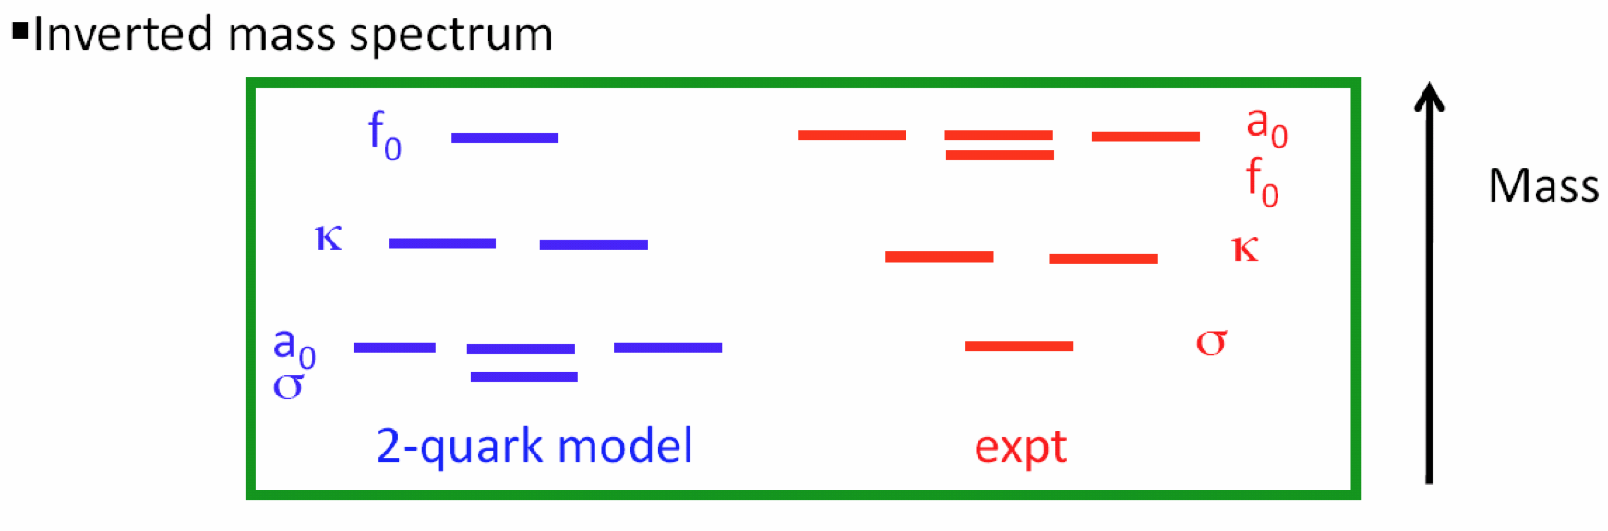
轻标量介子九重态疑难：
实验上理解:
1. Where are the light J^{P}=1⁺ and 2⁺⁺ partner nonets?
2. In qqbar meson nonets, the I=1 state (a₀(980)), has no s quarks.
3. m(f₀(980))=m(a₀(980)) implies that mixing & small s quark content in f₀(980) and
a₀(980)
4. f₀(980) and a₀(980) are possible di-quark-anti-diquark bound states or loosely
bounded meson-antimeson molecule states.
R.L. Jaffe PRD 15, 267 (1977), J.D. Weinstein &N. Isgur PRD 27, 588(1983)

Slide 12
Too many light 0⁺⁺ scalar in J/ψ decays!
这些结果来自BESII，
系统研究还有待
BESIII完成。

Slide 13
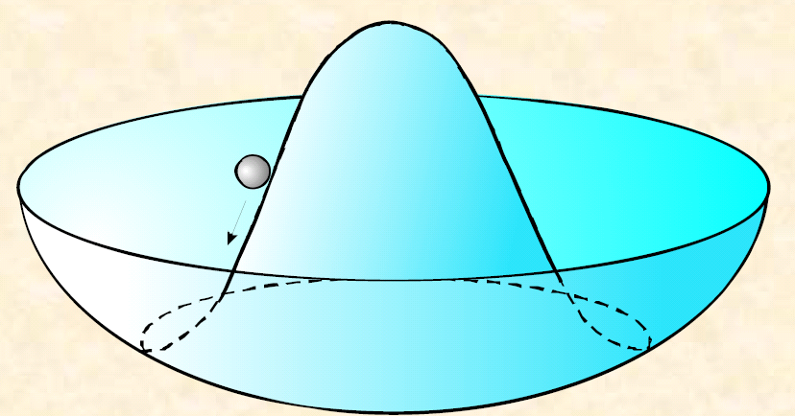
理解轻标量介子的本质、质量来源等?
轻标量结构极其复杂！
在线性sigma模型中，最低能量同位旋单态标量粒子来自强相互作用真空自发破缺。
类似的，电弱真空自发破缺预言了Higgs粒子的存在，Higgs的发现证实真空自发破缺机制的正确性。
在GeV能标，强作用对称破缺与强作用质量来源息息相关，
理解轻标量粒子的性质对于深入理解真空自发破缺机制有重要意义。
但是， GeV能标多个标量粒子的存在使得问题更复杂。
Recent review: M. Schumacher arXiv:1403.7804

Slide 14
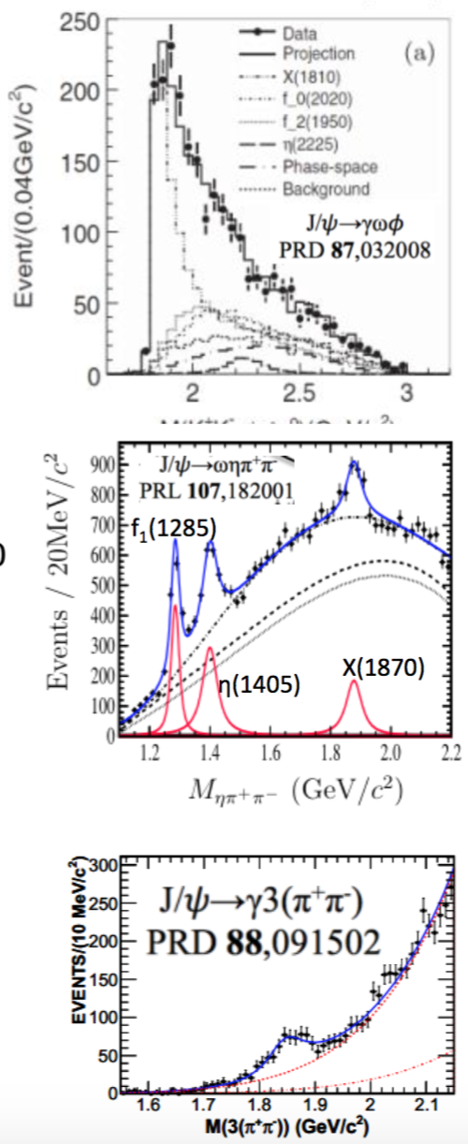
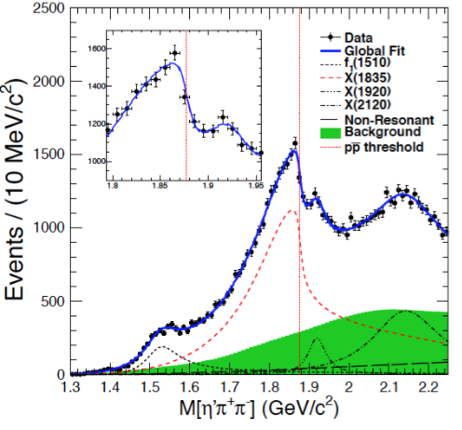
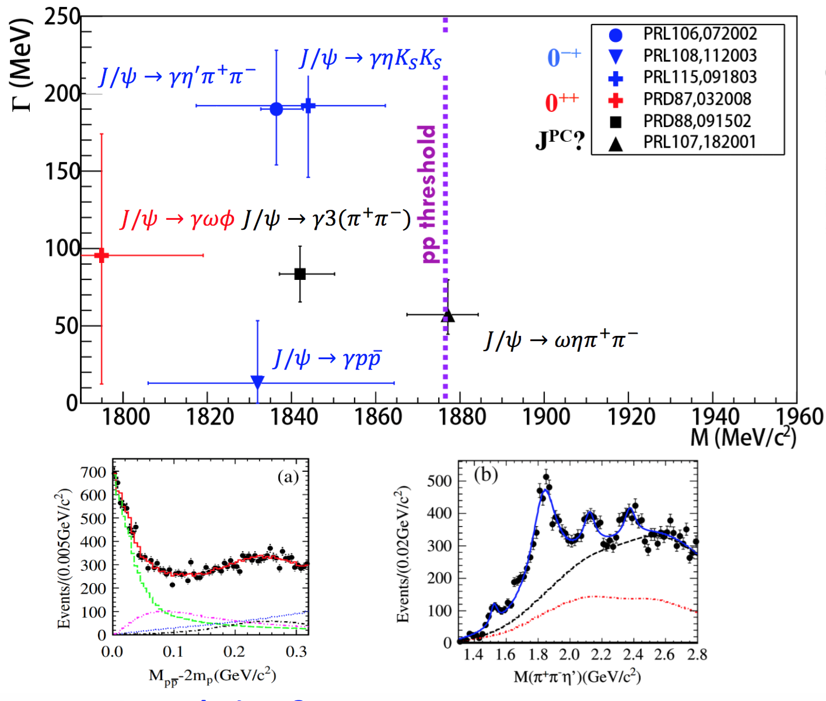
轻强子谱： J/Ψ衰变
正反质子的阈值结构发现后
在BESIII上又在不同的过程
看到共振态，其的质量
都在正反质子阈值附近。
我们需要详细的分析，更多
的数据来理解它们的性质。

Slide 15
粲偶素物理与类粲偶素态
Open-charm阈值以上粲偶素、类粲偶素的发现;
BESIII与Belle-II的竞争与互补： direct scan versus ISR at B factories;
better resolution, high acceptance, high luminosity …
Belle-II 最终（2025年）积累亮度50 - 100 ab⁻¹? BESIII结果将被部分覆盖?
考虑BEPCII能量升级 , 质心能量达到4.9 GeV →粲重子, 新的实验研究方向。

Slide 16
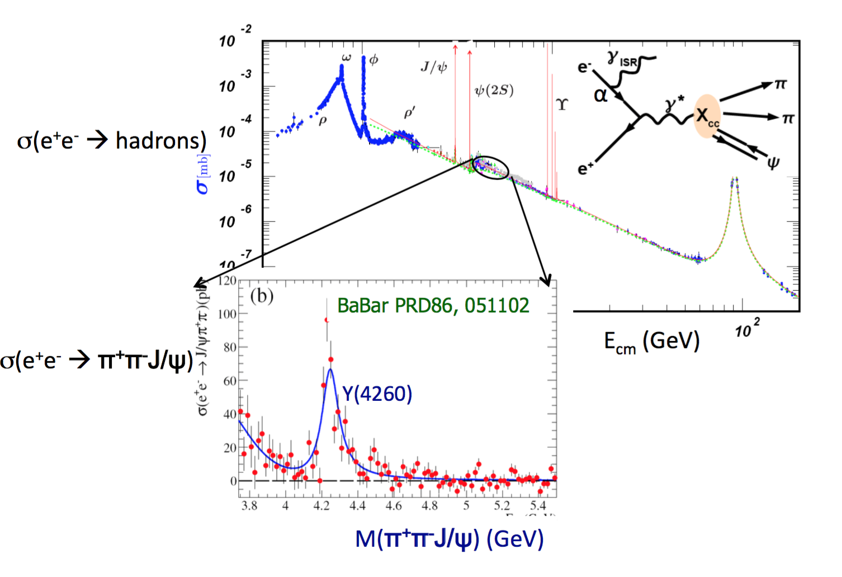
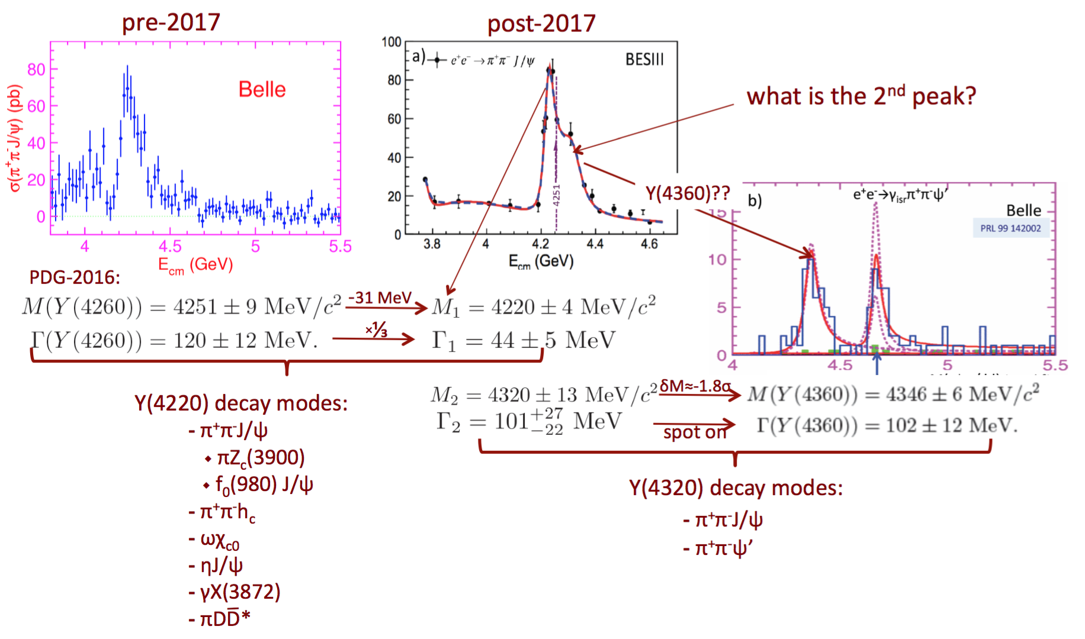
Y(4260): e⁺e⁻ → π⁺π⁻ J/Ψ
BABAR：2004年发现

Slide 17
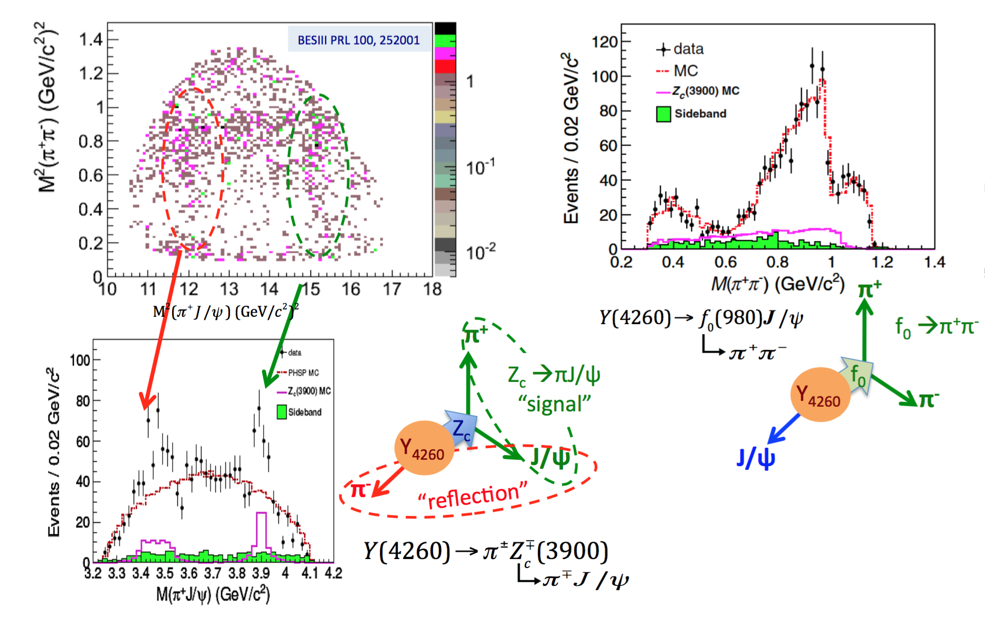
带电类粲偶素Zc(3900)的发现
arXiv:1706.04100
发表在Phys. Rev. Lett.
119 (2017) no.7, 072001
确认Zc(3900)的量子数为 1⁺
统计显著性大于7.3

Slide 18
粲偶素物理与类粲偶素态
A eight-year data-taking plan were proposed:
with 10 MeV step, from 4.0 to 4.6 GeV, 500 pb⁻¹ at each point
to smooth the sharp shape near 4.22GeV → 60*0.5 = 20-30 fb⁻¹
The data-taking plan should
be further optimized according to the lineshape observed.

Slide 19
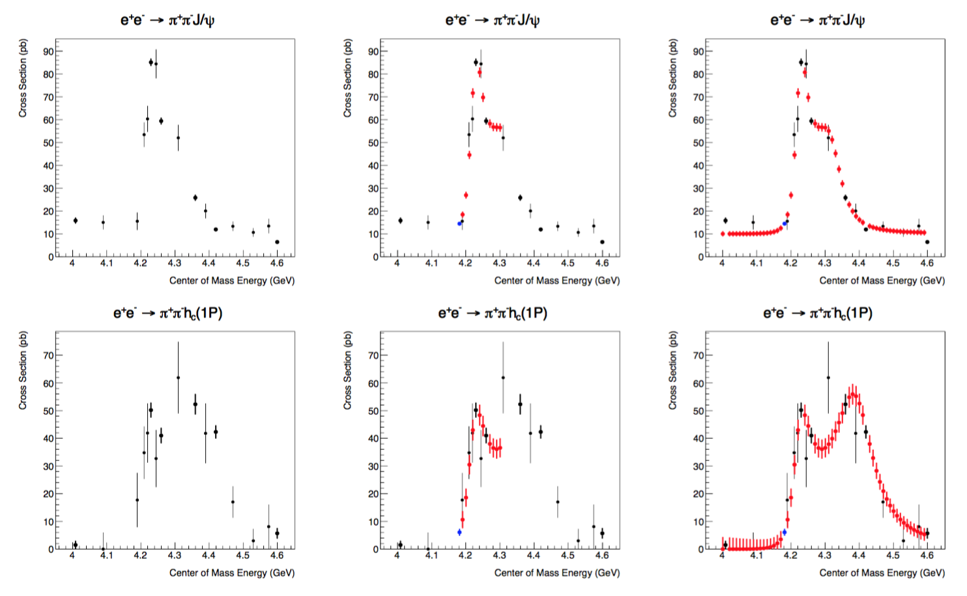
预期敏感度：
From Ryan

Slide 20
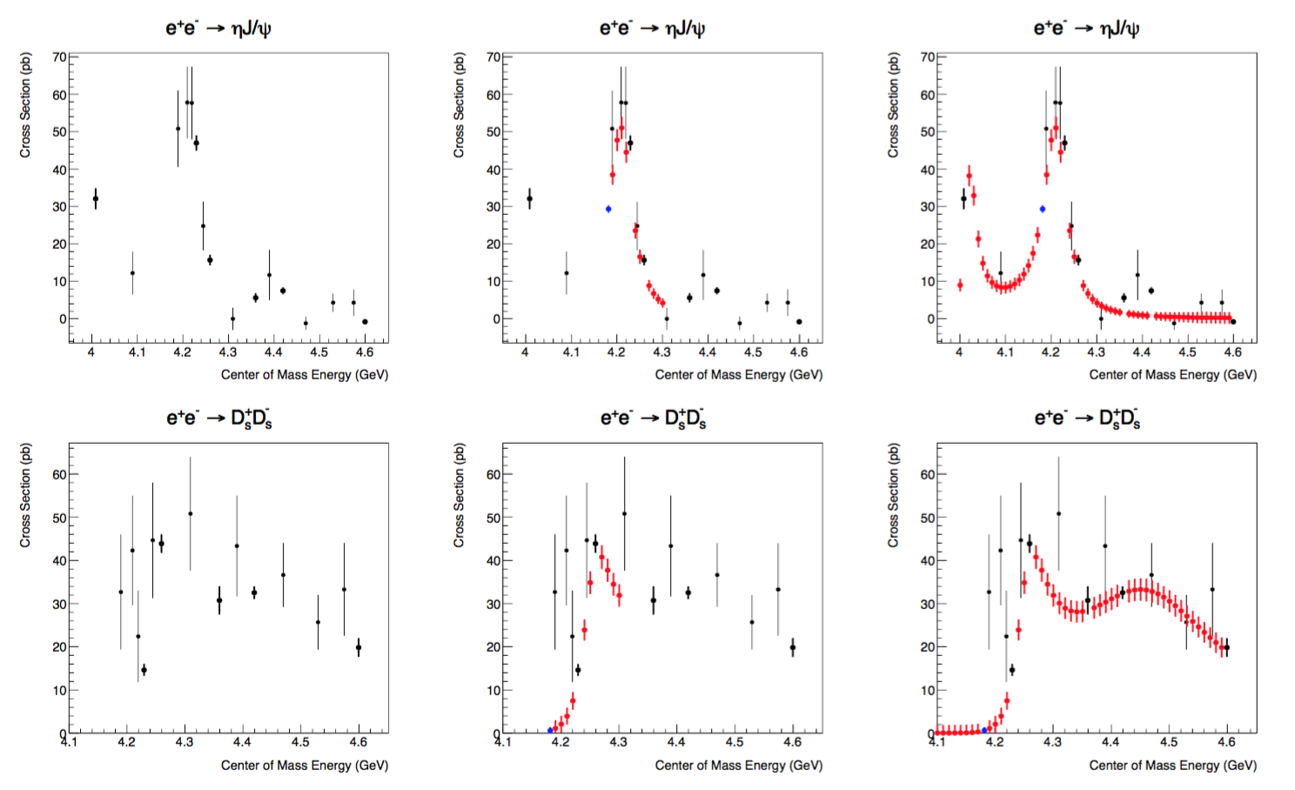
预期敏感度：
From Ryan

Slide 21
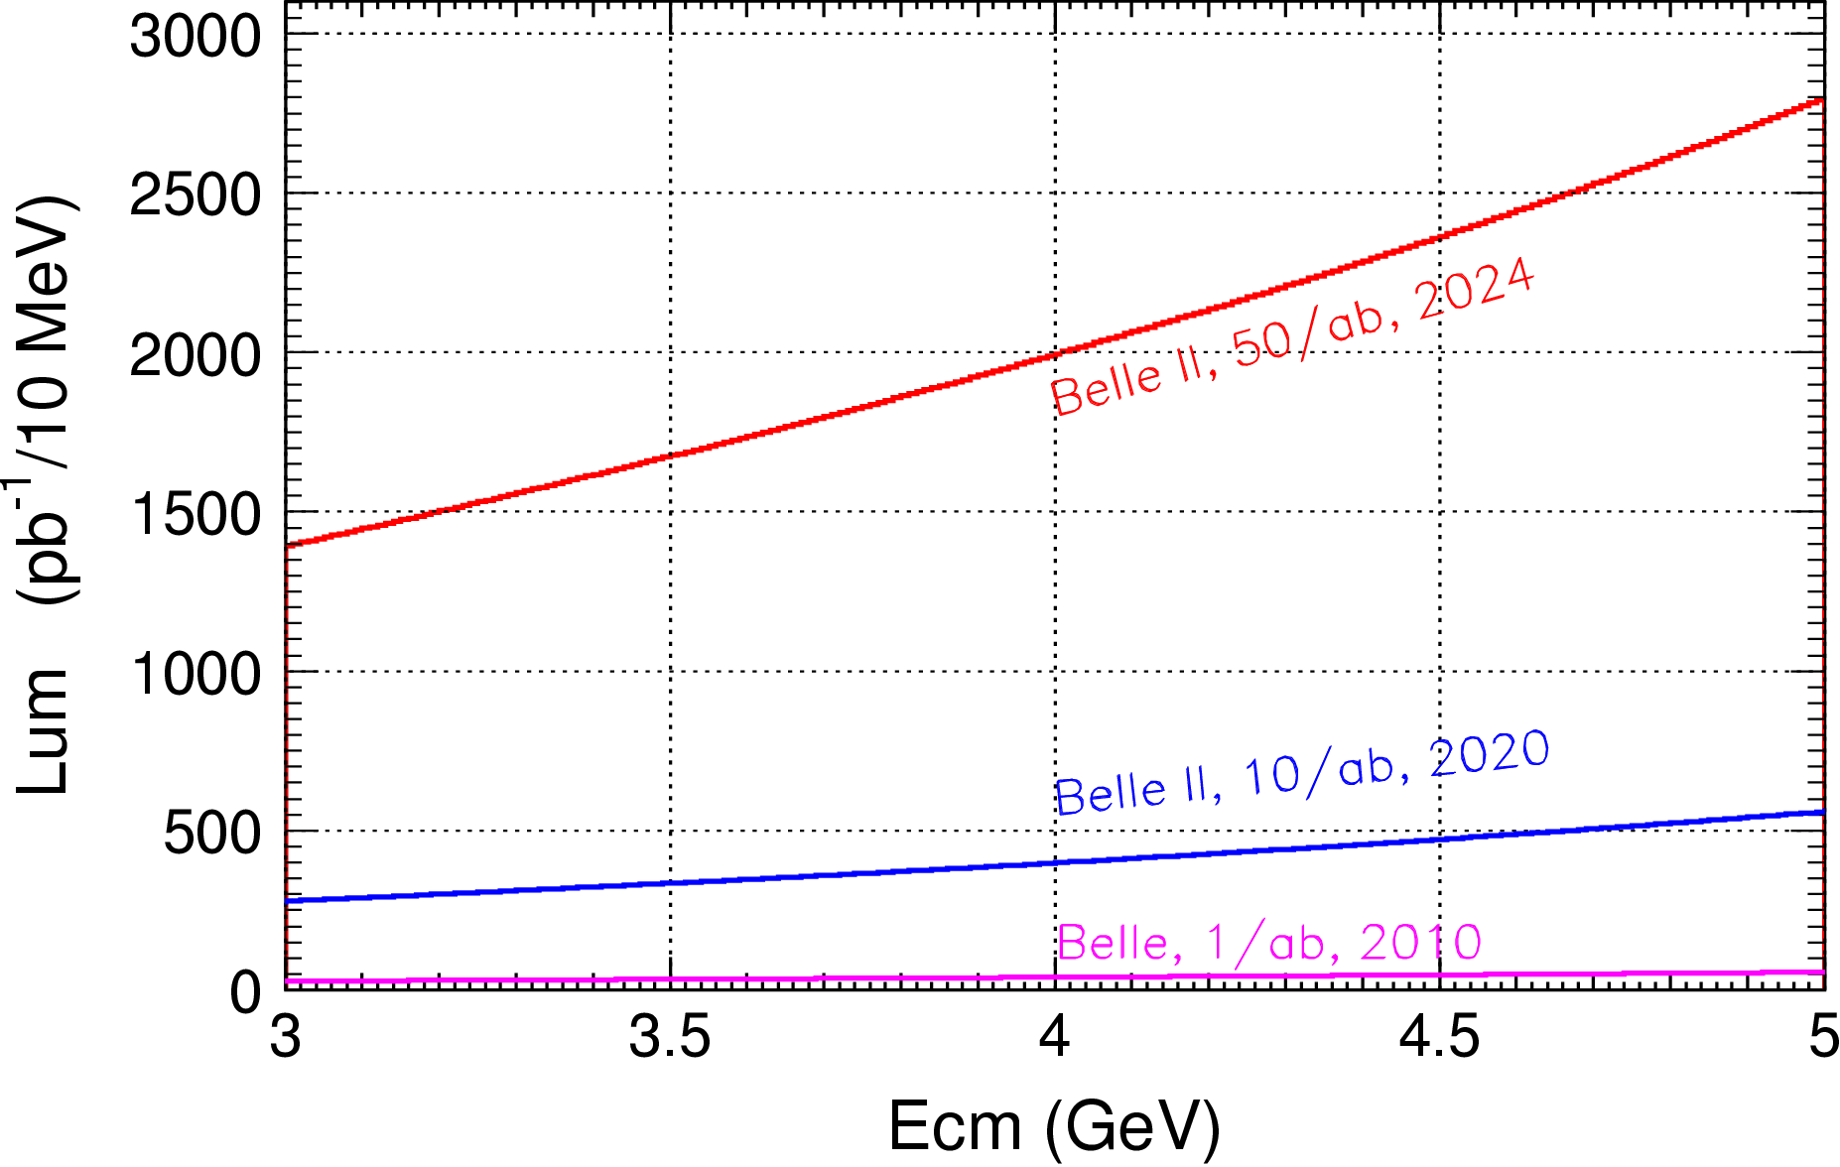
日本Belle II将于2019年正式运行
From C.Z. Yuan
ISR produces events at all CM energies BESIII can reach
对于粲偶素激发态、
类粲偶素态：
2022年20/ab :
有效亮度将涵盖BESIII的
部分结果；
2025年50/ab:
将涵盖大部分BESIII的结果；
2028年100/ab:
将涵盖并超出BESIII的结果。
我们必须优化取数点分布，用
最少的时间得到数据，兼顾
其它物理成果。

Slide 22
Y(4260) →”Y(4220)”是什么？ 与衰变到open-charm的量子
态有什么关系？需要测量更多open-charm, charmonium+ Light hadrons！
完成coupled-channels 分波分析？ 来理解Y(4260)的性质，进而理解带电
类粲偶素的来源？ 困难：能够找到物理解吗？
其它类粲偶素： X(3872) 等，BESIII有哪些独特之处？ 新的衰变模式？

Slide 23
标准模型检验
Increase the data sample at ψ(3770) will help improve the cross-section e⁺e⁻ → π⁺π⁻, 3pions, 5pions …
Improve R-value precisions;
Scan data between 1.8 and 2.0 GeV;
Light hadron decays, EM decays...
TFFs are key issues to probe QCD and internal structure of hadrons.
How to match the new reach of (g-2)muon,
0.5 ppm → 0.1 ppm at Fermilab, to solve the 3.5 sigma deviation from the SM predictions, or find anything new beyond the SM.
What’s kind of contributions from the BESIII measurements?

Slide 24
标准模型检验
我们需要什么数据、物理课题?
BESIII： R值的精度已达极限
轻强子电磁衰变
利用20/fb ψ(3770)数据把质心能量在0.3-1.0
GeV区间e+e-→ pi+pi-截面精度提高3倍：

Slide 25
粲介子/粲重子的产生与衰变：BESII上量子关联产生
独特的量子纠缠产生：测量D介子衰变关联因子、相对强相角
可能首次利用量子关联: 测量正反中性D介子振荡；
利用量子关联: 测量D介子系统的CP破坏
粲介子/粲重子阈值关联产生： 双标记→ 干净的实验环境
研究D/Ds/Λc衰变，综合理解粲强子的衰变机制
为测量B介子CP破坏相位角提供重要的实验输入。

Slide 26
粲介子/粲重子的产生与衰变：量子关联产生
现有数据： 2.9 fb⁻¹ at ψ(3770)；正反粲重子对： 0.5 fb⁻¹ at 4.6GeV
数据需求:
正反D介子对： 20 fb⁻¹ at ψ(3770) ； 正反粲重子对： 5 fb⁻¹ at 4.63 GeV.
BESIII的重要机遇，挑战性工作。
2018年2月8－9日，LHCb－BESIII joint workshop
黄皮书预计20 fb⁻¹ @ ψ(3770), BESIII能够做到吗？
正反D介子的产生截面为 6.3 nb, 对应D介子对个数1.2亿， 这是目前重味物理的需求。
粲重子对阈值上@5.6GeV，一个月时间，BESIII收集了560pb⁻¹ 积分亮度， 已经发表
（待）文章约14篇。最终需要5 fb⁻¹ 数据样本，来研究粲重子衰变性质。

Slide 27
粲介子/粲重子：独特的产生、干净的环境
粲介子的纯轻子与半轻衰变精确测量，不仅检验轻子普适性，同时也是检验（格点）QCD的重要过程；
阈值处产生可以利用双标记来重建中微子、不可见(invisible decays)等；
CLEO-c成功抓住机会，在 ψ(3770)峰上产生DD介子对，对D介子各种
衰变，利用量子关联测量D介子性质等，成功的实验。
BESIII 实验机遇： D/Ds/Λc 强子

Slide 28
Ds 介子： 4.18 GeV 处的对撞取数
2016-2017年运行期间，BESIII获取了3.3fb⁻¹积分亮度。其主要物理目标：
1）精确测量奇异粲介子的衰变常数 f_{Ds}
2）检验轻子普适性，精确检验标准模型
3）精确测量Ds介子的跃迁形状因子、
4）精确测量Ds介子的多体衰变性质
是BESIII实验独特的物理方向。
实验结果不仅可加深对强相互作用的理解，
也有助于在B和粲介子中寻找超出标准模型
的新物理。
f_{Ds}(MeV)
2.1%
实验误差仍然大于格点QCD理论计算误差。
BESIII 的初步结果大大改进了测量精度

Slide 29
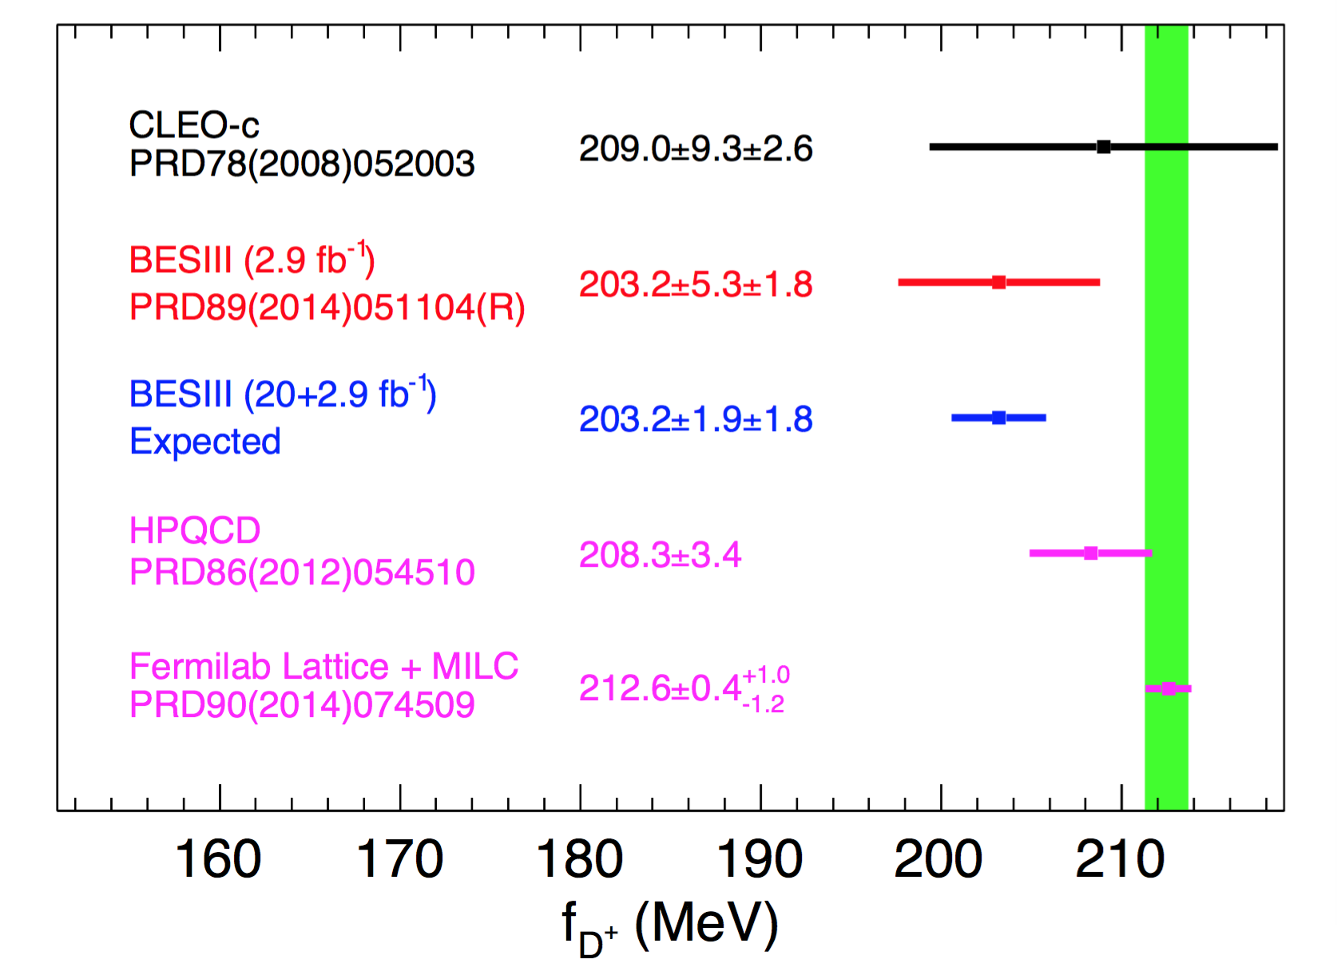
D介子衰变常熟 f_{D+}的测量
2.9/fb: 2.7%
20/fb: 1.2%
目前BESIII测量结果与格点QCD差别1.5sigma。
如果中心值不变，20/fb 将有3 sigma差别。

Slide 30
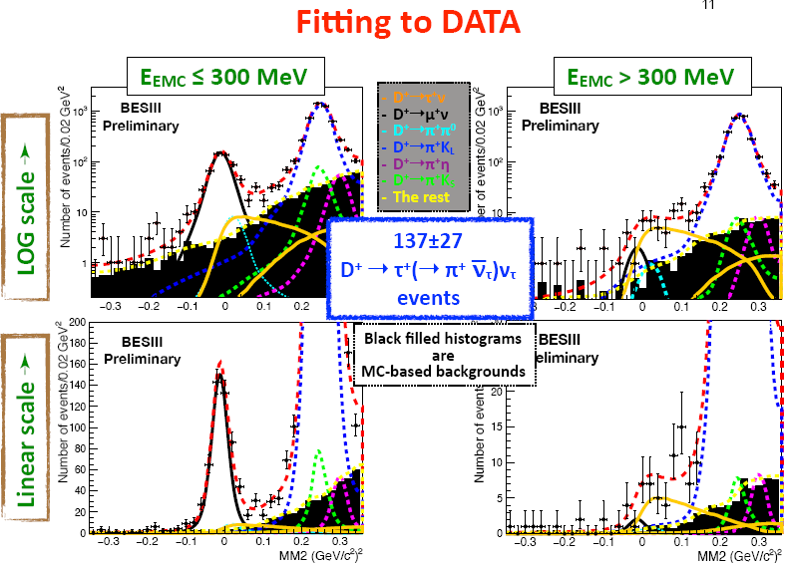
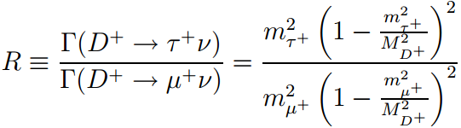
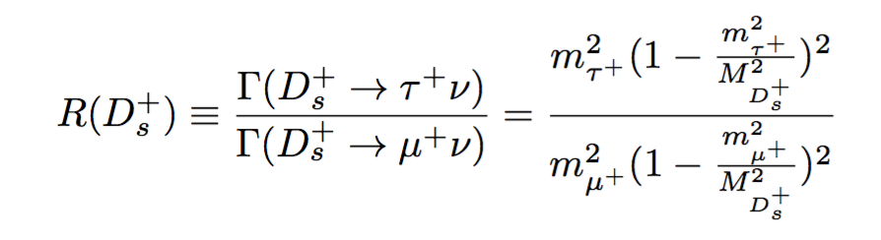
BESIII： 首次单道测量 D⁺→τ⁺(π⁺v)v (4σ)
2.9 fb⁻¹ data taken at 3773 GeV
B[D⁺→τ⁺ν]=(1.20±0.24_{stat.})×10⁻³
Ds介子： BESIII 3.3fb⁻¹积分亮度
SM prediction: 2.66±0.01
SM prediction: 9.74±0.01
BESIII实验: 3.21±0.64
黄皮书： 20 fb⁻¹ 积分亮度,
B[D⁺→ τ⁺ν] 不确定性预期：7% ； 比值R ：7%.
BESIII实验: 10.2±0.5
比值R ：5%.

Slide 31
干净、独特的D⁰-D⁰bar介子混合测量
D0-D0bar是处于反对称量子关联状态：
最干净、最简单的正反中性D介子振荡测量@3770MeV：like-sign signal
但是， 20/fb：
20/fb积分亮度，可能利用量子关联
的观测混合证据。
未来超级粲工厂 600－1000 个事例。
但是BESIII在强相因子、关联因子等方面
大有可为。

Slide 32
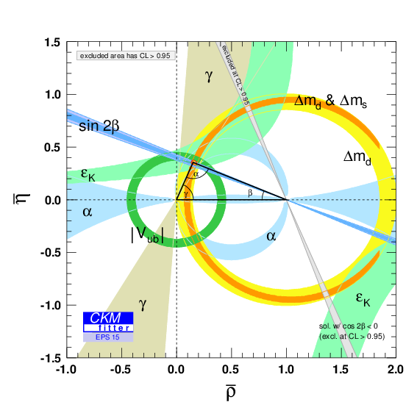
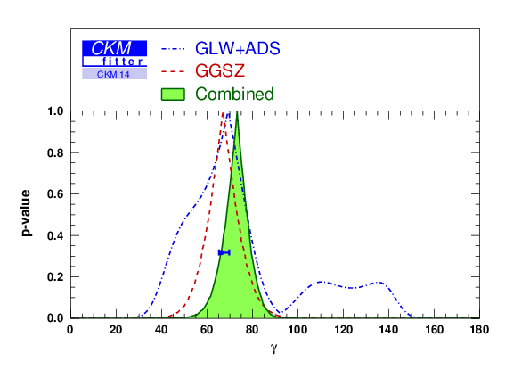
CKM and γ
NP could lead to 4⁰ effects
PRD 92, 033002 (2015)
Principal goal in CKM physics in the next decade is to reduce uncertainty to 1⁰

Slide 33
With BESIII 3/fb: 4.3º

Slide 34
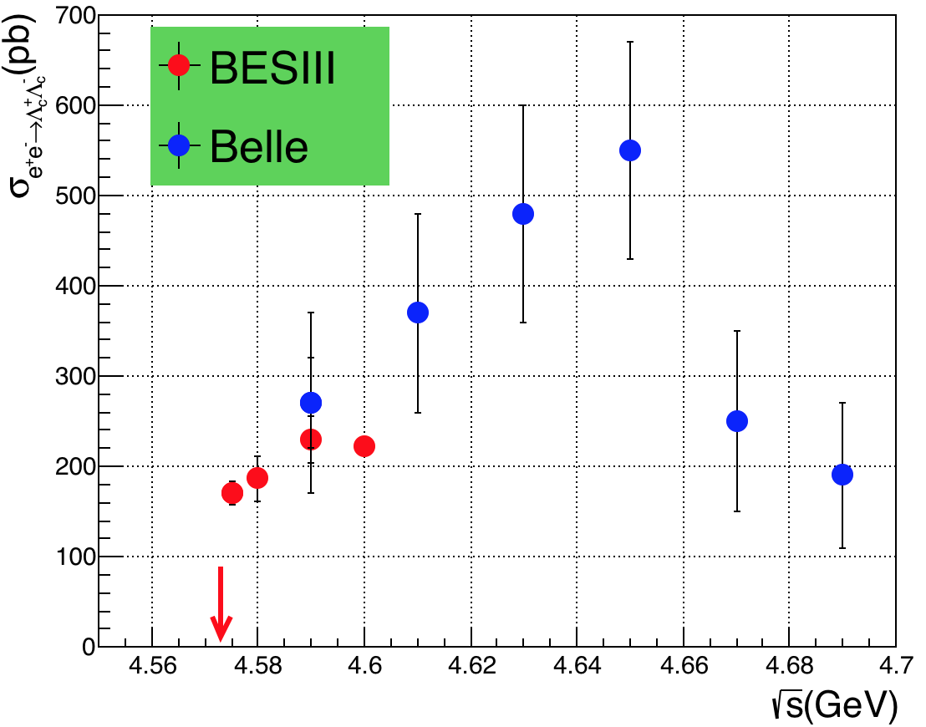
粲重子Λc衰变率实验测量精度展望
Xiaorui Lyu
 | 主导分支比 | 典型两体衰变 | 半轻衰变
D0 | B(K⁻π⁺)=(3.89±0.04)%(1.0%) | B(K_{s}π⁰)=(1.19±0.04)%(3.4%) | B(K⁻ev)=(3.53±0.03)%(0.8%)
D+ | B(K⁻π⁺π⁺)=(8.98±0.28)%(3.1%) | B(K_{s}π⁺)=(1.47±0.08)%(5.4%) | B(K_{s}ev)=(4.41±0.07)%(1.5%)
Ds | B(K⁻K⁺π⁺)=(5.45±0.17)%(3.8%) | B(K_{s}K⁺)=(1.40±0.05)%(3.6%) | B(ɸev)=(2.39±0.23)%(9.6%)
Λc | B(K⁻p⁺π⁺)= PDG2014: (5.0±1.3)% (26%) PDG2017(w/ BESIII): (6.35±0.33)%(5.2%) | B(K_{s}p⁺)= PDG2014: (5.0±1.3)% (26%) BESIII: (1.52±0.08)%(5.6%) | B(Λev)= PDG2014: (2.1±0.6)% (29%) BESIII: (3.63±0.43)% (12%)
 | 5/fb @4.64GeV ➔ (相对精度<2%) (系统误差主导) | 5/fb @4.64GeV ➔ (<2%) (系统误差主导) | 5/fb @4.64GeV ➔ (3.3%) (统计误差主导)
BESIII的Λc 结果对应于在2014年获取的567/pb @4.6GeV的一个月数据，发表&待发表14篇，发表PRL 4篇；
未来BEPCII能量升级后，在Λc 峰值产生截面的4.64GeV能量附近取数5/fb，将使Λc的衰变数据测量精度与粲介子的精度相匹配；
成为未来BESIII实验对国际粒子数据的独特亮点贡献。

Slide 35
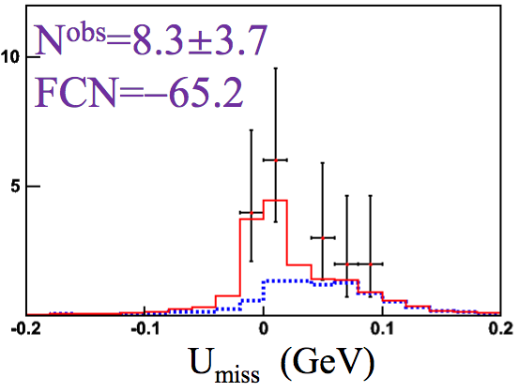
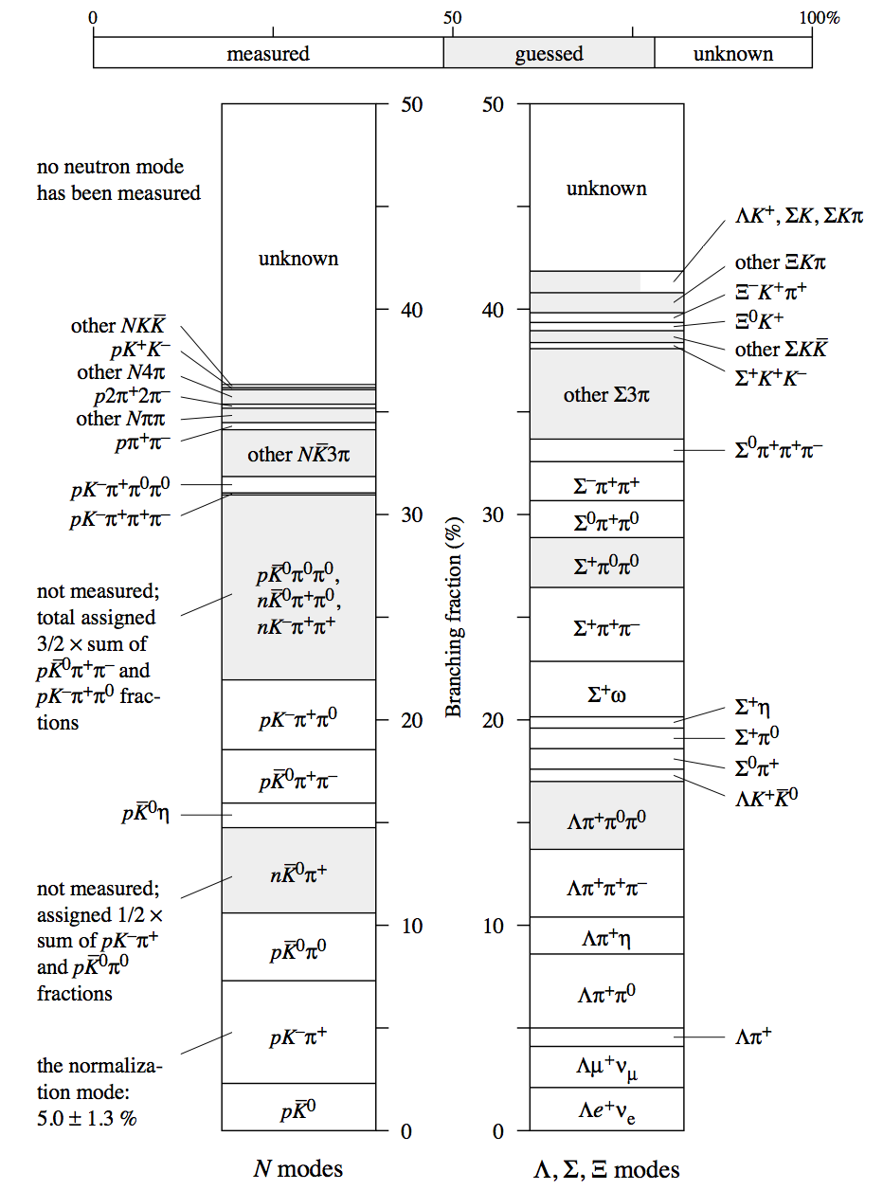
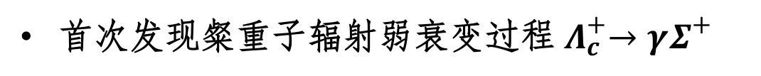
未来Λc数据将发现更多新的衰变过程
Λc目前只发现Λl⁺ν_{l} 一个半轻过程，BESIII将首次发现更多半轻衰变过程
5/fb @4.64GeV
Xiaorui Lyu
pK⁻e⁺ν_{e}
567pb⁻¹@4.6GeV
modes | 预期 B[%] | 预期相对精度
Λl⁺ν_{l} | 3.6 | 3.3%
Λ∗l⁺ν_{l} | 0.7 | 10%
(pK⁻, Σπ) l⁺ν_{l} | 0.7 | 10%
nl⁺ν_{l} | 0.2 | 17%
  首次发现粲重子辐射弱衰变过程${ Λ}_{c}^{+}→γΣ^{+}$
              预期分支比在10⁻⁴ ~10⁻⁵ 量级；
              BESIII的发现精度可以达到10⁻⁵
研究和发现更多Cabibbo压低的过程
大部分含中子末态的过程将被首次测量
利用Λc的强子衰变末态研究强子谱学

Slide 36
粲重子半轻衰变与格点QCD

Slide 37
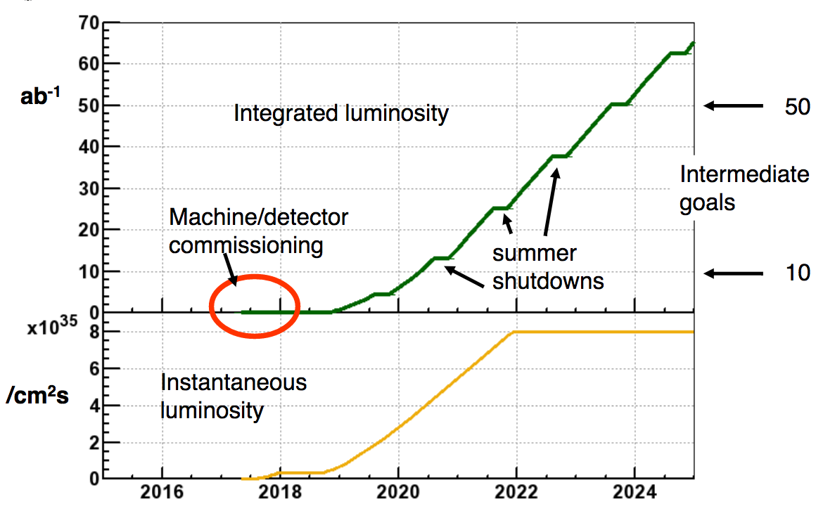
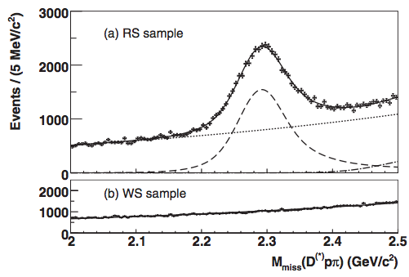
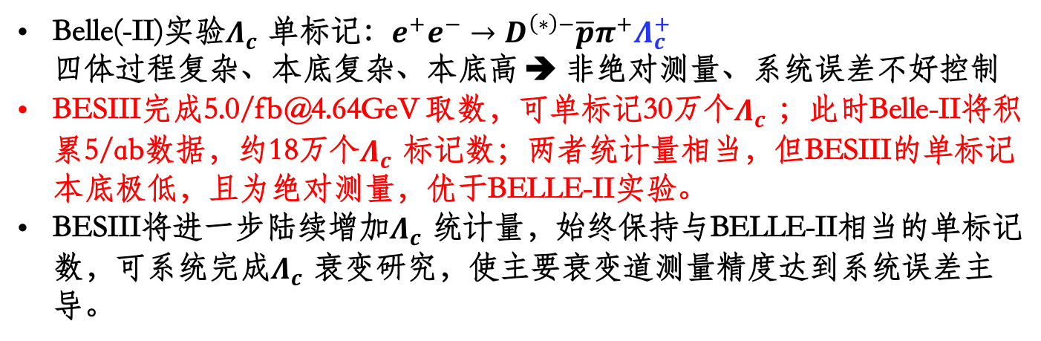

与Belle(-II)实验上$Λ_{c}^{+}$研究的比较
Belle, PRL113, 042002 (2014)
项目完成
单标记本底高
本底情况复杂
4.65GeV取数
Belle(-II)实验$Λ_{c}^{}$单标记：${e^{+}e^{−}→D}^{\left(∗\right)−}\overline{p}π^{+}Λ_{c}^{+}$
四体过程复杂、本底复杂、本底高 ➔ 非绝对测量、系统误差不好控制
BESIII完成5.0/fb@4.64GeV 取数，可单标记30万个$Λ_{c}^{}$；此时Belle-II将积累5/ab数据，约18万个$Λ_{c}^{}$标记数；两者统计量相当，但BESIII的单标记本底极低，且为绝对测量，优于BELLE-II实验。
BESIII将进一步陆续增加$Λ_{c}^{}$统计量，始终保持与BELLE-II相当的单标记数，可系统完成$Λ_{c}^{}$衰变研究，使主要衰变道测量精度达到系统误差主导。

Slide 38



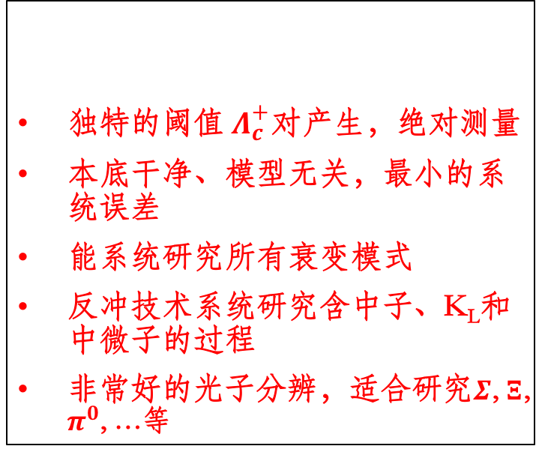
国际上实验$Λ_{c}^{+}$研究的特点
独特的阈值${ Λ}_{c}^{+}$对产生，绝对测量
本底干净、模型无关，最小的系统误差
能系统研究所有衰变模式
反冲技术系统研究含中子、K_{L}和中微子的过程
非常好的光子分辨，适合研究$Σ$, $Ξ$, $π^{0}$, …等
大统计量、高本底
只能相对测量
局限于带电末态的衰变研究
无法系统研究衰变模式
含中子、K_{L}和中微子的过程研究存在很多困难
无法研究含电子和光子末态过程
大统计量、但高本底
主要为相对测量，绝对测量有模型依赖
无法系统研究衰变模式
含中子、K_{L}和中微子的过程研究存在困难

Slide 39
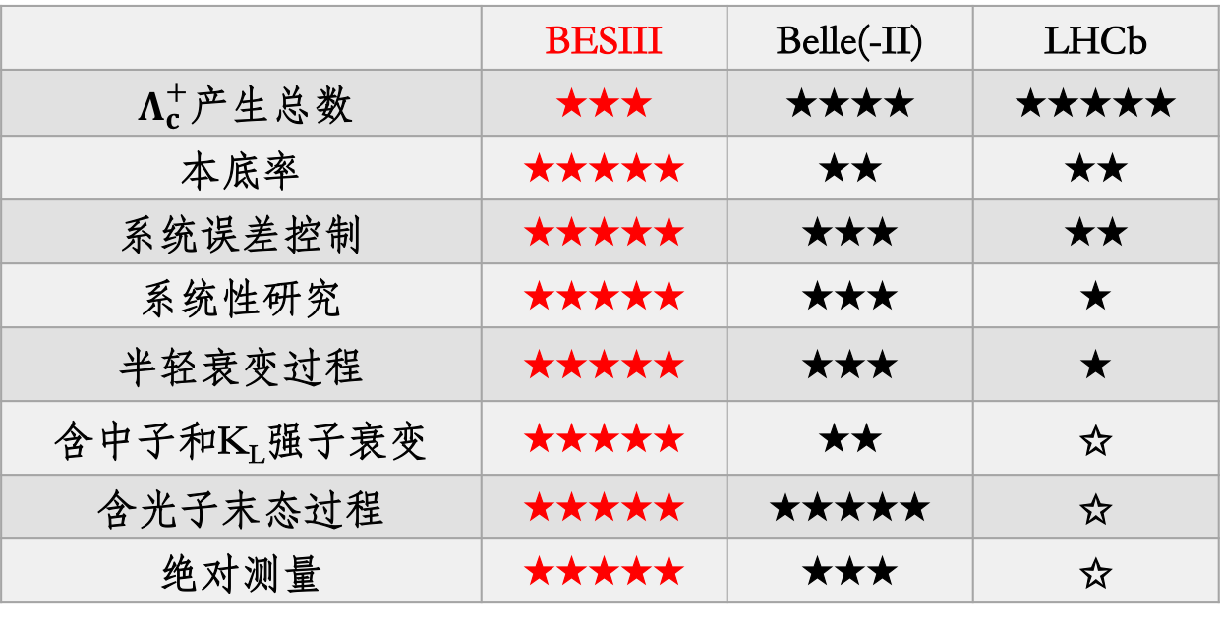


$Λ_{c}^{+}$研究的国际实验比较
 | BESIII | Belle(-II) | LHCb
${ Λ}_{c}^{+}$产生总数 | ⭑⭑⭑ | ⭑⭑⭑⭑ | ⭑⭑⭑⭑⭑
本底率 | ⭑⭑⭑⭑⭑ | ⭑⭑ | ⭑⭑
系统误差控制 | ⭑⭑⭑⭑⭑ | ⭑⭑⭑ | ⭑⭑
系统性研究 | ⭑⭑⭑⭑⭑ | ⭑⭑⭑ | ⭑
半轻衰变过程 | ⭑⭑⭑⭑⭑ | ⭑⭑⭑ | ⭑
含中子和K_{L}强子衰变 | ⭑⭑⭑⭑⭑ | ⭑⭑ | ✩
含光子末态过程 | ⭑⭑⭑⭑⭑ | ⭑⭑⭑⭑⭑ | ✩
绝对测量 | ⭑⭑⭑⭑⭑ | ⭑⭑⭑ | ✩
BESIII上高统计量的${ Λ}_{c}^{+}$的阈值数据，对于全面理解${ Λ}_{c}^{+}$的性质非常重要，具有综合性优势
BESIII有不可替代的作用

Slide 40
正负电子质心能量达到4.96GeV:
首次测量含奇异夸克粲重子绝对分支比，
假设SU(3)对称：
Charm hyperon
Dec. 5 by Karin Schönning (Uppsala Univ.) :
Possibilities for charm hyperon physics with
an upgraded BEPC-II
通过研究
衰变性质，来理解粲重子的内部结构、
相互作用、对称性等。
其产生截面没有理论预期，估计与Λc对的
产生截面一个量级，BESIII上将有重要的
物理产出，填补空白。

Slide 41
超出标准模型新物理寻找：
Full usages of huge J/ψ &ψ (2S) data set: rare decays, forbidden decays;
Search for new physics in decay modes with large decay rates? Probe CPV in strange baryons?
arXiv:1704.04708 CP Asymmetries in Strange Baryon Decays I.I. Bigi et al.
Rare D/Ds/Λc decays in case we have maximum integrated luminosity?
Rare decay program in strange baryons?
Search for any exotic physics: dark sectors, invisible decays.
No special data-taking requirement?

Slide 42
Reaches for rare charm decays?
SM predictions and experimental reaches
Cabibbo favor
Single Cabibbo suppressed
Doubly Cabibbo suppressed
CLEO-c
Radiative decays
BESIII
BESIII final/B factory
10⁻⁰
10⁻¹
10⁻²
10⁻³
10⁻⁴
10⁻⁵
10⁻⁶
10⁻⁷
10⁻⁸
10⁻⁹
10⁻¹⁰
10⁻¹¹
10⁻¹²
10⁻¹³
10⁻¹⁴
10⁻¹⁵
Long distance:
Vector Meson Dominance
LHCb
Super-B
Super-τ-charm
Short distance FCNC
Forbidden decays: LNV, LFV, BNV

Slide 43
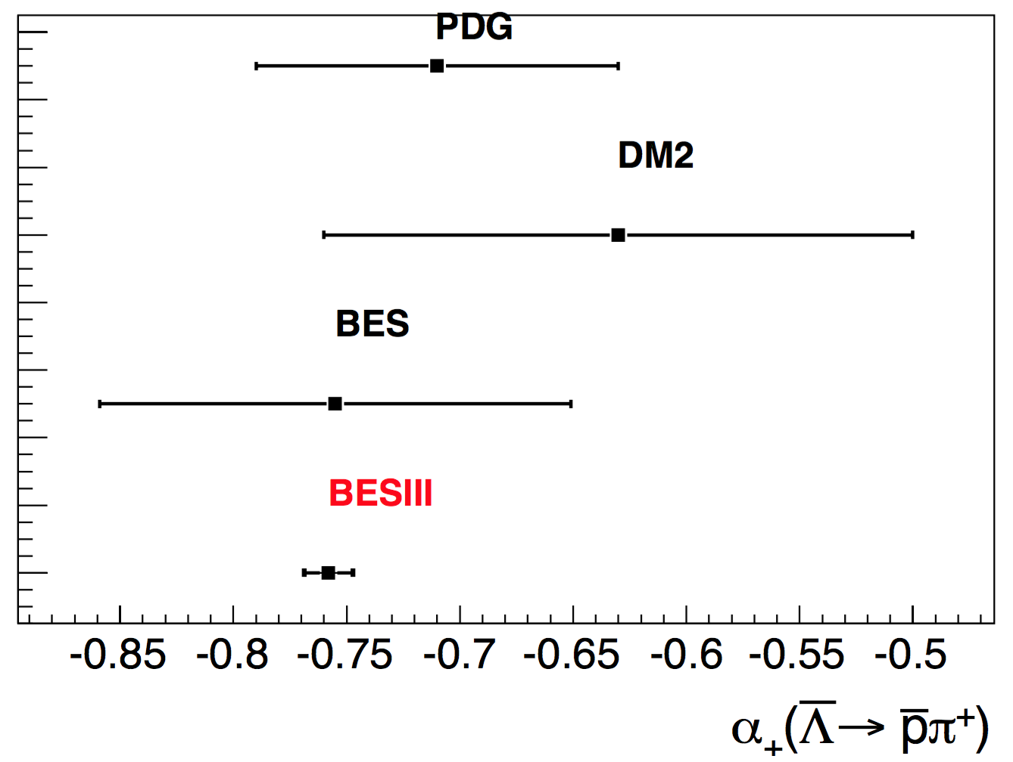
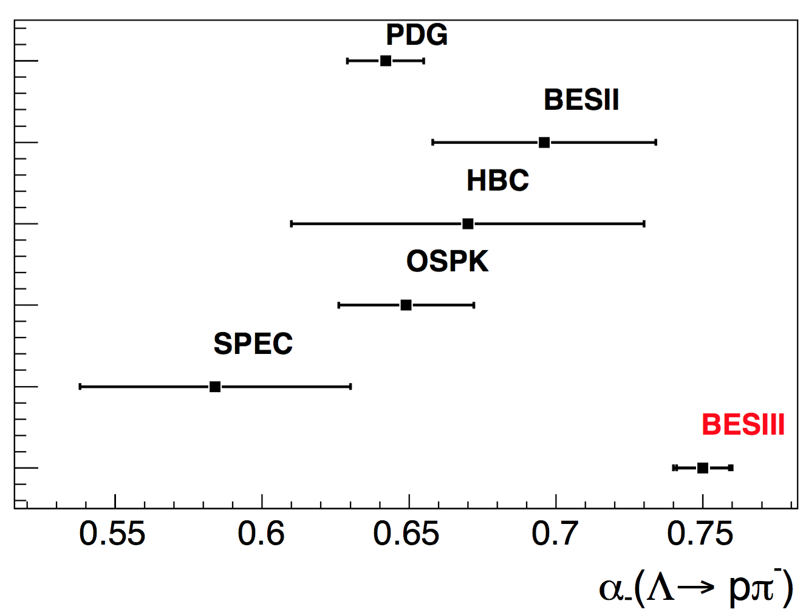
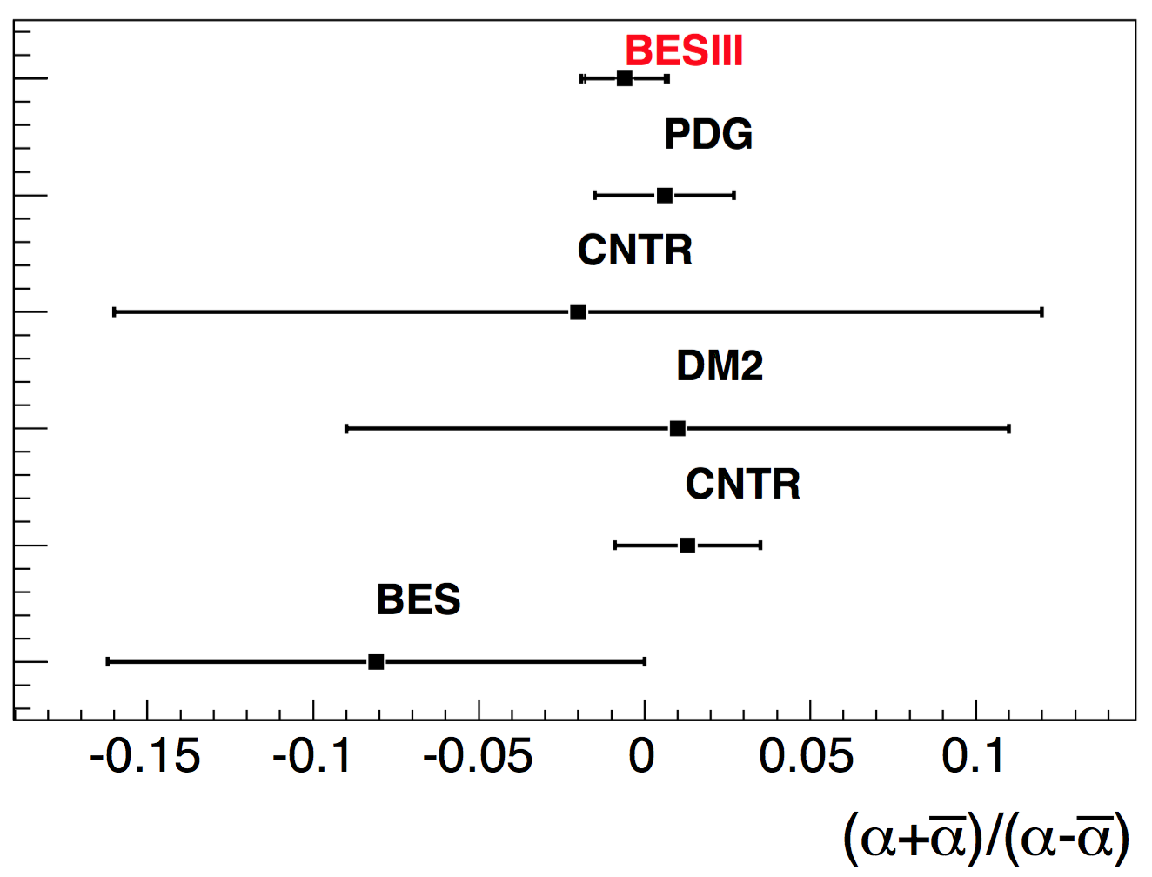
CP破坏: Coherent production
首次观测到横向极化，独立测量超子的衰变
参数，得到CP破坏参数。近50万重建事例。
1.3 billion J/ψ
1.3B: 1.2%
10B: 0.3%

Slide 44
BESIII 白皮书
BESIII实验在过去8年的运行中，取得了具有重要国际影响的物理成果:
建立了质子－反质子阈值附近的结构X(ppbar)与X(1835)的联系 → ppbar束缚态？
首次在2.0GeV以上发现 0⁻⁺ X(2120)、X(2370)等的大量产生 → 0⁻⁺胶球候选者？(LQCD)
发现带电类粲偶素结构（Z粒子）；发现Y粒子的双峰结构；… → XYZ 粒子的性质？
阈值附近粲介子对的产生和衰变性质的研究 →强相因子－> CKM精确测量, …
阈值附近粲重子对的产生和绝对分支比的测量。
BEPCII 将对能量进行升级（4.6 → 4.96 GeV）；将通过实现 Topup，
使积分亮度提高20-30%。（2-3年）
BESIII 白皮书：针对要解决的关键问题以及BEPCII的升级，凝练科学
目标，以期取得重大突破。

Slide 45
物理分类 | 重要的问题 | 解决问题－精度工具 | 现有数据 | 最终数据样本 | 国际竞争
轻强子谱学 | 胶子球、奇特态、X(pp)、标量、张量态等，重子谱 | 轻标量、2GeV以上轻介子、重子－重子阈增强、奇特态等系统研究，重子谱 | 1.3 billion J/ψ 0.5 billion ψ (2S) 其它能点数据 | 10 billion J/ψ 5 billion ψ (2S) 其它能点数据 | 独具特色
夸克偶素衰变 | 粲偶素的跃迁、OZI压低衰变、与轻子的耦合、轻夸克偶素的衰变 | 粲偶素衰变 轻夸克偶素谱、 轻夸克偶素衰变 Hyperon 的衰变与产生 | 1.3 billion J/ψ 0.5 billion ψ (2S) 高激发态扫描 | 10 billion J/ψ 5 billion ψ (2S) 高激发态扫描数据 | 独具特色
粲偶素谱学 | 高激发态谱学、类粲偶素谱 | Y(4260)性质、与高激发态的混合、coupled-channels分析、open-charm截面的测量等 | 高激发态扫描 (12/fb) | 高激发态扫描数据 阈值附近高亮度 | Belle-II(日本） LHCb (CERN) PANDA (德国)
粲介子&粲重子衰变 | 量子关联－D介子关联因子、强相位、CPV、形状因子、衰变常数、CKM | 关联因子、强相位与B工厂的关系、稀有衰变、精确测量形状因子、衰变常数等。 D/Ds/Λc联合研究；charm hyperons | 2.9/fb @ψ (3770) 0.56/fb @ 4.6 GeV 3.1/fb@ 4.180 GeV | 20/fb @ψ (3770) 5/fb @ 4.64 GeV 5/fb@ 4.18 GeV 5/fb@4.96 GeV | Belle-II(日本） LHCb (CERN) 互补关系
R值&QCD | R值、重子形状因子、遍举强子截面、ISR物理、谱学等 | R值精度、质子形状因子、截面、ISR物理精度？ | 130能点数据(2.0-4.6GeV) | 20/fb @ψ (3770) ISR物理 | Belle-II(日本） 俄罗斯
新物理 | 粲介子稀有、粲偶素稀有、禁闭衰变等 | 粲偶素稀有、cLFV、Dark sectors、重子数破坏过程, invisible decays。 | 1.3 billion J/ψ 0.5 billion ψ (2S) 2.9/fb @ψ (3770) | 10 billion J/ψ 5 billion ψ (2S) 20/fb @ψ (3770) | Belle-II(日本） LHCb (CERN)

Slide 46
总结
在BEPCII/BESIII剩余寿命：重要物理→数据获取的优化；
需要考虑不同的、特色的、重要的物理产出；
需要一个战略规划：提供BESIII合作组可行性建议；
要考虑国际、国内的竞争、互补，BESIII做出不可替代的物理成果；
The Belle-II at super-KEKB will take data in 2019 (50 – 100 ab⁻¹);
LHCb run2 will take about 50fb⁻¹
基于此考虑BESIII/BEPCII的可行性升级改造；
要有紧迫性、危机感；
为下一代对撞机物理争取时间、争取更大的可能性（王贻芳）

Slide 47
仅供参考、批评、讨论，尽快形成一个工作组！
谢谢大家！

Slide 48
Back-up slides

